Slide 1
Областной публичный конкурс «Учитель года Липецкой области»
автор: Кротова Наталия Петровна
учитель русского языка и литературы

Slide 2
60 лет со дня первого полёта человека в космос

Slide 3
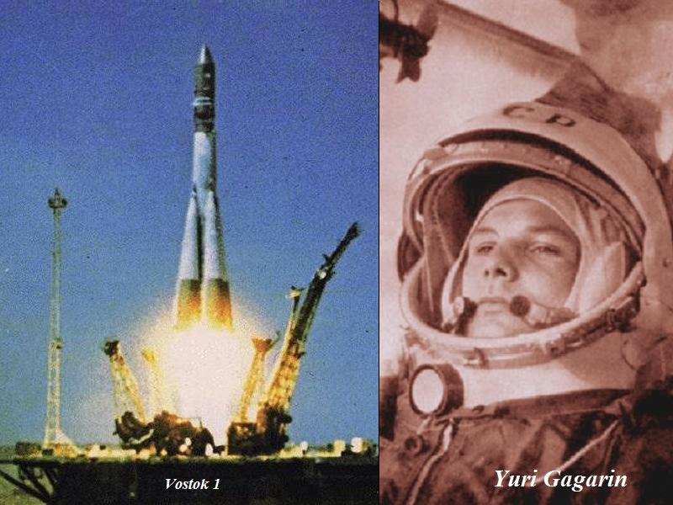

Slide 5
Шепот, робкое дыханье, Трели соловья. Серебро и колыханье Сонного ручья. Свет ночной. Ночные тени, Тени без конца. Ряд волшебных изменений Милого лица. А. Фет

Slide 6
Шепот, робкое дыханье, Трели соловья. Серебро и колыханье Сонного ручья. Свет ночной. Ночные тени, Тени без конца. Ряд волшебных изменений Милого лица. А. Фет

Slide 7
«В нем нет ни одного глагола. Каждое выражение – картина.» Л.Н. Толстой

Slide 8
Имя существительное -
это часть речи?
Ответ: да.

Slide 9
Имя существительное отвечает на вопросы: какой, какая, какое, какие?
Ответ: нет.

Slide 10
Имя существительное отвечает на вопросы: кто, что?
Ответ: да.

Slide 11
Имена существительные обозначают действия предмета?
Ответ: нет.

Slide 12
Имена существительные обозначают предмет?
Ответ: да.

Slide 13
Шепот, робкое дыханье, Трели соловья. Серебро и колыханье Сонного ручья. Свет ночной. Ночные тени, Тени без конца. Ряд волшебных изменений Милого лица. А. Фет

Slide 14
Вам письмо!

Slide 15
зДр48СТВУЙ7Е 9РУзьЯ! Я МУф с Пл4нЕ7ы ПуФ! Я 74к сПеШиЛ сюД4 нА СВОём лЕ7АЮЩеМ 74РеЛКе! Я испЫ7Ы8АЮ СИльн4я Р4Д4СТь ОТ Н4шегО 8С7РеЧ4! МнЕ нУЖЕн УрОк4 пО РусСКоМУ ЯЗЫкА!

Slide 16
Здравствуйте друзья! Я Муф с планеты Пуф! Я так спешил сюда на своём летающем тарелке! Я испытываю сильная радасть от нашего встреча! Мне нужен урока по русскому языка!

Slide 17
Областной публичный конкурс «Учитель года Липецкой области»
Тема урока: «Род имен существительных»
автор: Кротова Наталия Петровна
учитель русского языка и литературы

Slide 18
Цели:
узнать откуда появилась категория рода?
выяснить как определяется род существительных?
узнать, род каких существительных нужно запомнить?

Slide 20
Женский род запомню я и скажу: "Она моя". И запомню род мужской, и опять скажу: "Он мой". Средний род - "оно мое"! Это правило - твое! (Г. Александрова)

Slide 21
Шепот, робкое дыханье, Трели соловья. Серебро и колыханье Сонного ручья. Свет ночной. Ночные тени, Тени без конца. Ряд волшебных изменений Милого лица. А. Фет

Slide 22
Мужской род | Женский род | Средний род
шёпот | трель | дыханье
соловей | тень | серебро
ручей |  | колыханье
свет |  | изменение
конец |  | лицо
ряд
е
о
е
е
о

Slide 23
Определить род имен существительных: тюль, мозоль, лето, рояль, моль, золото, шампунь, бандероль, какао, дядя, жара, повидло, папа, буря, здание, текст, мышь, задание.

Slide 24
Мужской род | Женский род | Средний род
тюль | мозоль | лето
рояль | моль | золото
шампунь | бандероль | какао
дядя | жара | повидло
папа | буря | здание
текст | мышь | задание

Slide 26
Здравствуйте друзья! Я Муф с планеты Пуф! Я так спешил сюда на своём летающем тарелке! Я испытываю сильная радасть от нашего встреча! Мне нужен урока по русскому языка!

Slide 27
Здравствуйте друзья! Я Муф с планеты Пуф! Я так спешил сюда на своей летающей тарелке! Я испытываю сильную радость от нашей встречи! Мне нужен урок по русскому языку!

Slide 28
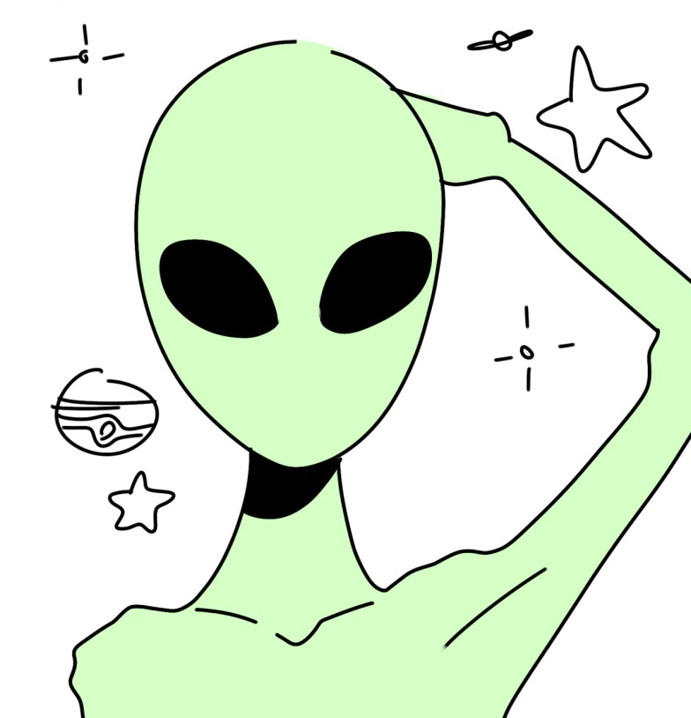
1 вопрос

Slide 29
2 вопрос

Slide 30
3 вопрос

Slide 32
Спасибо за внимание!

